Slide 1
作業01
繳交截止日期：2020/03/17 23:55

Slide 2
作業01-My Score
說明：請寫一支由使用者輸入成績，並計算平均的程式。
Input：3個整數(0-100)作為三個科目的成績。
Output：平均成績(int型態)，並根據平均成績輸出：
90分以上，輸出A
80~89，輸出B
70~79，輸出C
60~69，輸出D
低於60分，輸出F

Slide 3
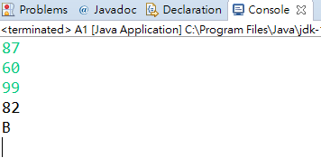
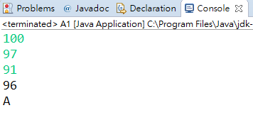
作業01

Slide 4
作業01
input | output
100 97 91 | 96 A
0 100 50 | 50 F
87 60 99 | 82 B

